Slide 1
ES ES STRUKTŪRFONDU FINANSĒJUMS
KULTŪRAS PIEMINEKĻU ATJAUNOŠANĀ
JURIS DAMBIS
Dr.Arch.
11.07.2016.

Slide 2
KULTŪRAS MANTOJUMA JĒDZIENS UN NOZĪME
Kultūras mantojums sastāv no uzkrātu resursu kopuma, kas saņemti mantojumā no pagātnes un kas, neatkarīgi no piederības, indivīdu un sabiedrības uztverē tiek uzskatīti par vērtību, pārliecības, zināšanu, tradīciju atspoguļotājiem un paudējiem. Tas ietver arī vidi, kas izveidojusies cilvēku un vietu mijiedarbībā laikam ejot.
Lai pilnībā izmantotu kultūras mantojuma potenciālu kā ekonomiskās attīstības faktoru, Puses apņemas palielināt izpratni par kultūras mantojumu un izmantot tā ekonomisko potenciālu;
/No Eiropas Padomes vispārējās konvencijas „Kultūras mantojuma vērtība sabiedrībai” 27.10.2005./
2

Slide 3
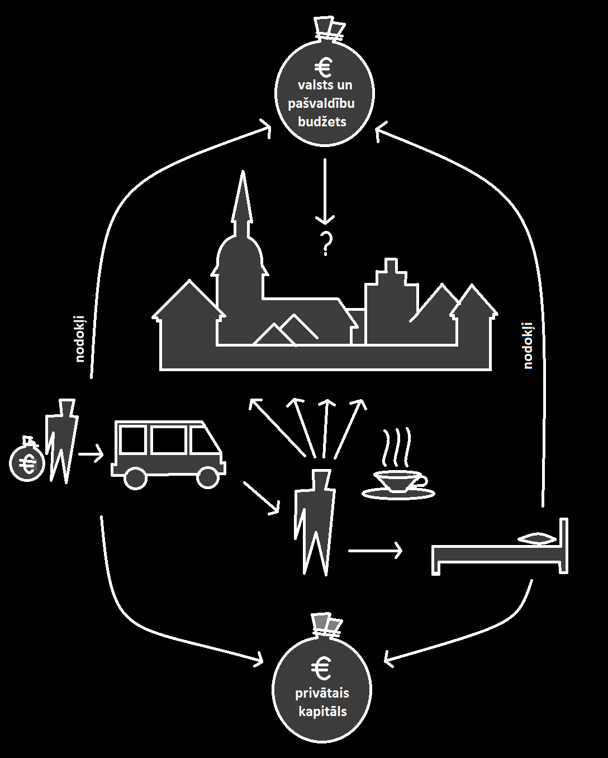
SAGLABĀTI, KOPTI UN ATJAUNOTI KULTŪRAS PIEMINEKĻI VEICINA EKONOMISKO IZAUGSMI!

Slide 4
KULTŪRAS MANTOJUMA NOZARES MISIJA
Saglabāt kultūras mantojumu kā cilvēka dzīves kvalitātes nozīmīgu faktoru – apzināt, aizsargāt, uzturēt un iekļaut mūsdienu dzīves apritē materiālo kultūras mantojumu, veicināt sabiedrībā kultūrvēsturisku vērtību izpratni.

Slide 5
EIROPAS STRUKTŪRFONDU ATBALSTĪTIE OBJEKTI
Ikdienā saskaroties ar praktisko kultūras mantojuma saglabāšanas darbu, redzamas šādas vājās puses:
Par maz projektos un izpildes dokumentācijā atspoguļojas tādi jēdzieni kā kultūras mantojuma vērtība sabiedrībai, pieejamība, konservācija, restaurācija, autentiskums, zināšanas, prasmes, speciālistu apmācība u.c.
Objektu izvēlē vairāk dominē praktisko vajadzību apmierināšana- ēku renovācija, mazāk kultūras mantojuma saglabāšanas nepieciešamība.
Ne visi objekti pietiekoši labi sagatavoti laika trūkuma dēļ, projektu dokumentācija bieži neatbilst starptautiskajai pieredzei.

Slide 6
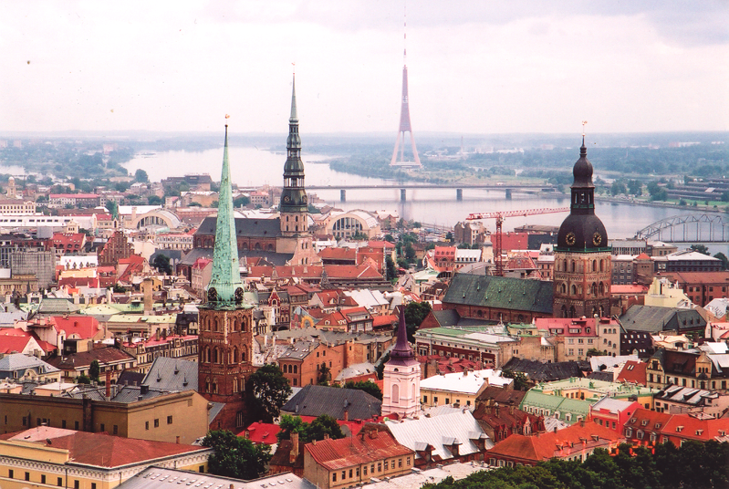
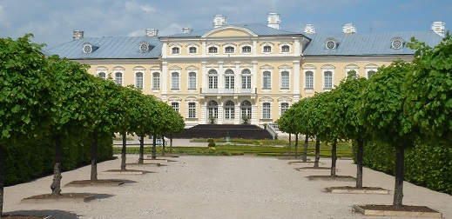
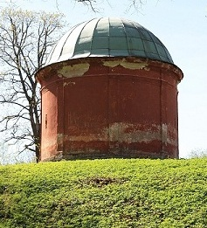
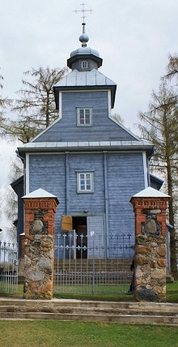
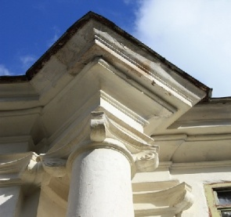
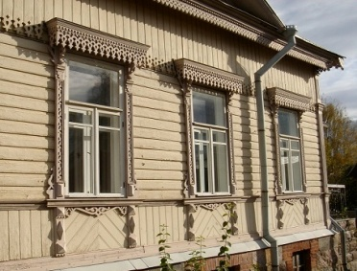
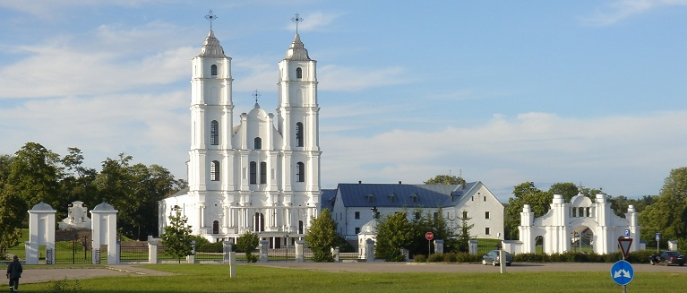
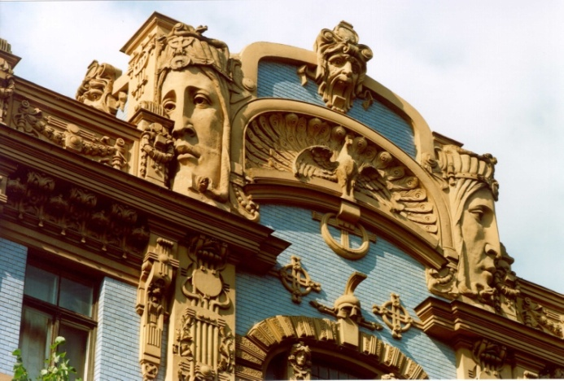
  VALSTS AIZSARGĀJAMIE KULTŪRAS PIEMINEKĻI LATVIJĀ
  KULTŪRAS PIEMINEKĻU SKAITS – 8865
  NO TIEM ARHITEKTŪRA - 3457 -39%

Slide 7
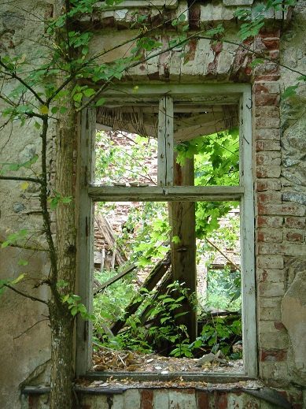
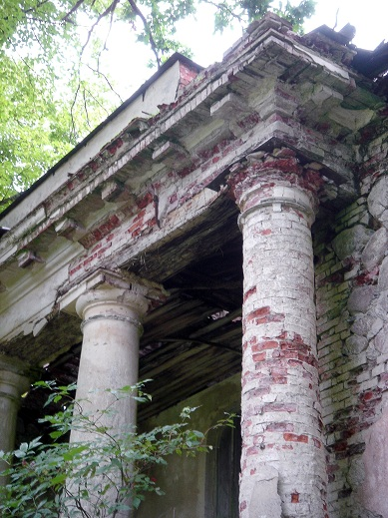
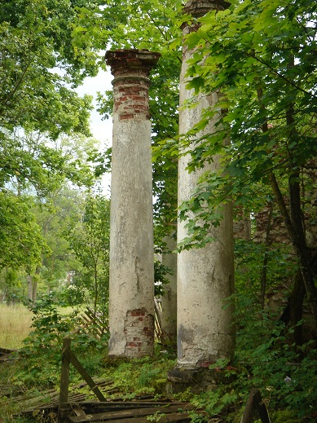
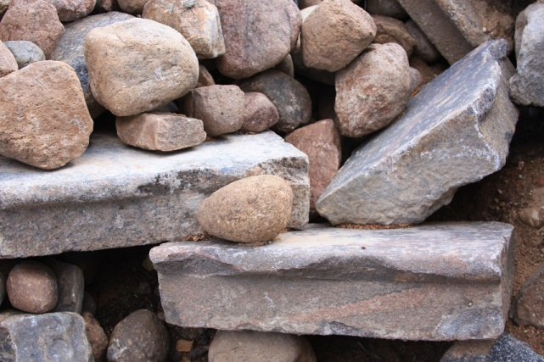
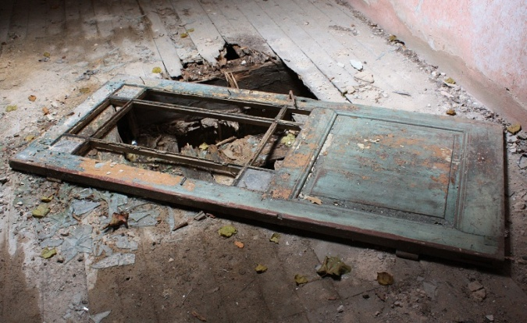
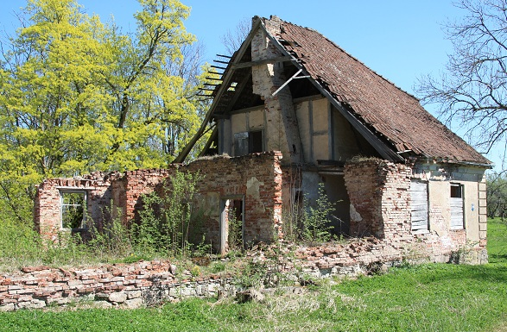
KULTŪRAS MANTOJUMS IR APDRAUDĒTS !

Slide 8
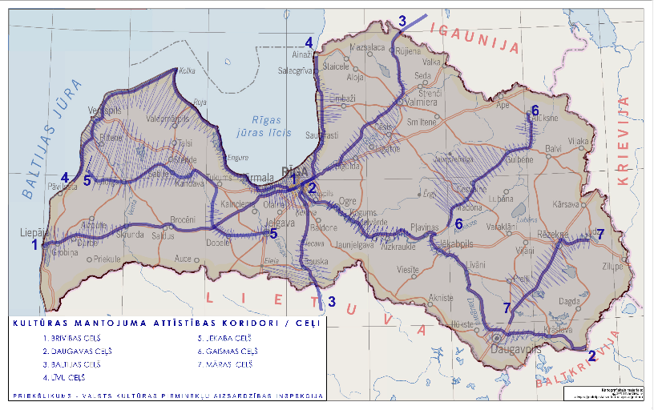
KULTŪRAS MANTOJUMA CEĻI /ATTĪSTĪBAS KORIDORI

Slide 9
KULTŪRAS PIEMINEKĻU ATJAUNOŠANAS PRINCIPI
Kultūras pieminekļu labākais saglabāšanas veids ir to regulāra kopšana.
Steiga un nesagatavota rīcība piemineklim ilgtermiņā rada tikai zaudējumus.
ES fondu projektam jāveicina kultūras mantojuma saglabāšanas Eiropas labākās filozofijas un prakses ieviešana.
Objekta atjaunošanas (konservācijas, restaurācijas) darbiem jābūt pārdomāti un secīgi plānotiem, profesionāli vadītiem un uzraudzītiem, vadīšanas un uzraudzības modelim jābūt radītam procesa sākumā.
Izšķiroši svarīga ir izpēte, izdiskutētas saglabāšanas koncepcijas, projekta dokumentācijas izstrāde un kvalificētu speciālistu piesaiste.
Notes:
Kultūras pieminekļu labākais saglabāšanas veids ir to regulāra kopšana. Liela apjoma restaurācijas darbi nepieciešami, ja objekta vērtīgas daļas ir bojātas, vai arī nepieciešams objektu piemērot citai funkcijai. Jāapzinās, ka liela apjoma pārbūves un restaurācijas darbos visbiežāk kultūras pieminekļa autentiskums cieš zaudējumus. Oriģinālā substances ievērojama daļa tiek iznīcināta, ieguldītā finanšu apjoma dēļ.
Kultūras pieminekļu restaurācijā Eiropā tradicionāli, un ievērojot starptautiski pieņemtu metodiku, tiek lietoti vietējie, oriģinālam atbilstoši materiāli, individuālas, pieminekļa saglabāšanai piemērotas roku darba metodes un tehnoloģijas. kopumā process ir ievērojama laika un darba ietilpīgs. Steiga un nesagatavota rīcība piemineklim ilgtermiņā nes tikai zaudējumus. Pat lielos objektos, ja ievērojam autentiskuma saglabāšanas principus un cenšamies pēc iespējas vairāk saglabāt pieminekļa oriģinālo substanci, restaurācija ne vienmēr ir dārga.

Slide 10
KULTŪRAS PIEMINEKĻU ATJAUNOŠANAS PRINCIPI
Projektā skaidri jāatspoguļo, kādā pakāpē tiks nodrošināta autentiskuma un oriģinālās substances saglabāšana, kāds apjoms tiks pievienots, lai nodrošinātu objekta funkcionēšanu.
Pēc iespējas vairāk saglabāt pieminekļa oriģinālo substanci, lietot vietējos, oriģinālam atbilstošus materiālus, pieminekļu saglabāšanai piemērotas roku darba metodes un tehnoloģijas, jāparedz objekta konservācijas gaitā atgūstamo materiālu taupīga izmantošana.
Objekta atjaunošanas dokumentācijā jāparedz darbu izpildes kvalitātes rādītāji.
Projekta ietvaros vēlama restaurācijas amatu apmācība, pieredzes pārņemšana, jāizmanto labas prakses piemēri, tie jāpopularizē.
Jāparedz objekta kopšanas un ekspluatācijas norādījumu sagatavošana, jāatspoguļo, kā tiks garantēta objekta uzturēšana pēc atjaunošanas darbu pabeigšanas.
Notes:
Kultūras pieminekļu labākais saglabāšanas veids ir to regulāra kopšana. Liela apjoma restaurācijas darbi nepieciešami, ja objekta vērtīgas daļas ir bojātas, vai arī nepieciešams objektu piemērot citai funkcijai. Jāapzinās, ka liela apjoma pārbūves un restaurācijas darbos visbiežāk kultūras pieminekļa autentiskums cieš zaudējumus. Oriģinālā substances ievērojama daļa tiek iznīcināta, ieguldītā finanšu apjoma dēļ.
Kultūras pieminekļu restaurācijā Eiropā tradicionāli, un ievērojot starptautiski pieņemtu metodiku, tiek lietoti vietējie, oriģinālam atbilstoši materiāli, individuālas, pieminekļa saglabāšanai piemērotas roku darba metodes un tehnoloģijas. kopumā process ir ievērojama laika un darba ietilpīgs. Steiga un nesagatavota rīcība piemineklim ilgtermiņā nes tikai zaudējumus. Pat lielos objektos, ja ievērojam autentiskuma saglabāšanas principus un cenšamies pēc iespējas vairāk saglabāt pieminekļa oriģinālo substanci, restaurācija ne vienmēr ir dārga.

Slide 11
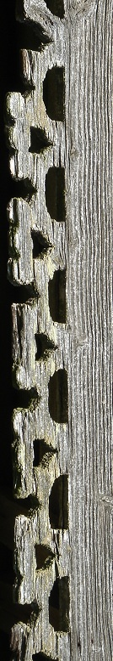
STARPTAUTISKĀ PIEMINEKĻU UN VĒSTURISKU VIETU KONSERVĀCIJAS UN RESTAURĀCIJAS HARTA /VENĒCIJA 31.05.1964./
RESTAURĀCIJA
9. Restaurācija ir ļoti specifiska pieminekļu saglabāšanas metode. Tās mērķis ir saglabāt un atklāt pieminekļa estētisko un vēsturisko vērtību, balstoties uz oriģinālmateriāliem piemineklĪ un autentiskiem dokumentiem. Tur, kur sākas hipotēzes, restaurācija ir jāpārtrauc. Ja nepieciešams lietot jaunas detaļas, tām jābūt atkarīgām no vēsturiskās arhitektūras kompozīcijas un jānes sava laikmeta iezīmes. Jebkurā gadījumā gan pirms restaurācijas, gan tās laikā veicami pieminekļa arheoloģiskie un vēsturiskie pētījumi.
10. Ja tradicionālie tehniskie līdzekļi izrādās nepietiekami, pieminekļa restaurācijā var lietot jebkuru modernu konservācijas vai celtniecības paņēmienu, kura efektivitāte pamatota ar zinātniskiem pētījumiem un praktisko pieredzi.
11. Piemineklī saglabājami dažādu laiku uzslāņojumi, jo stila vienotība nav restaurācijas galamērķis.

Slide 12
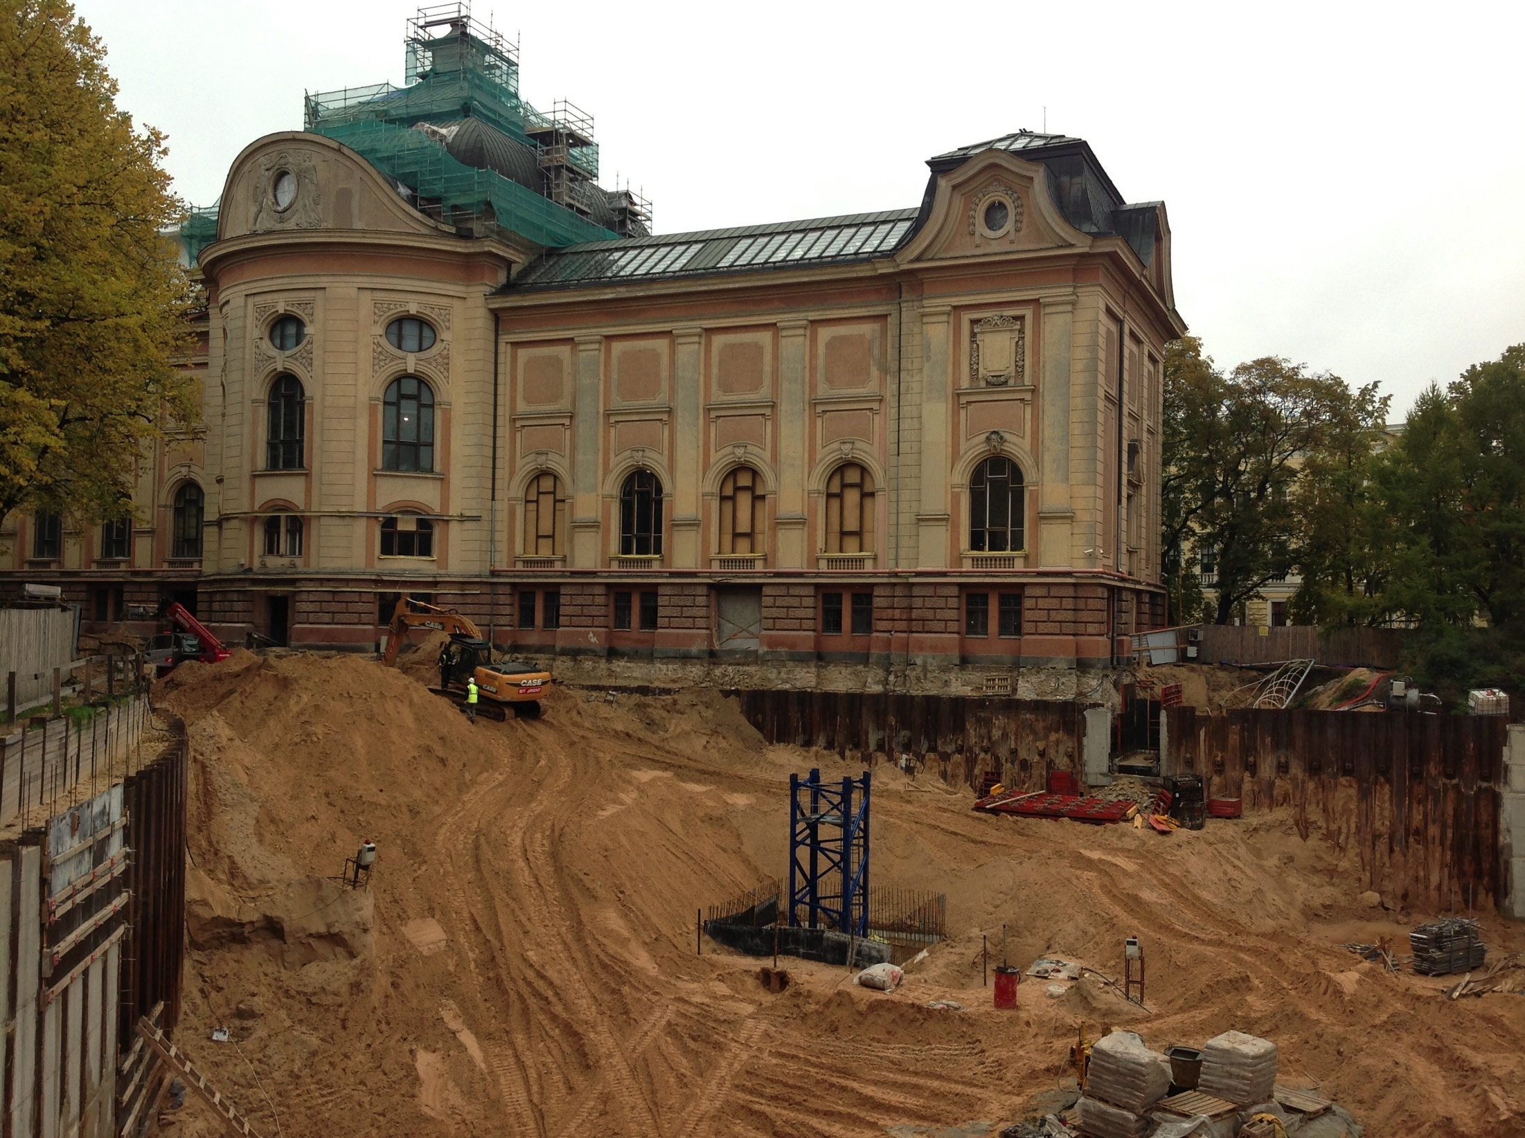
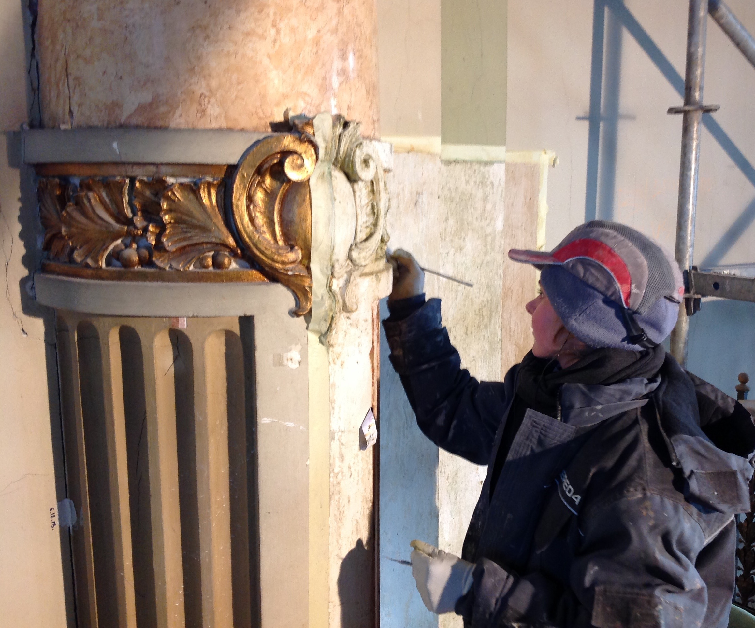
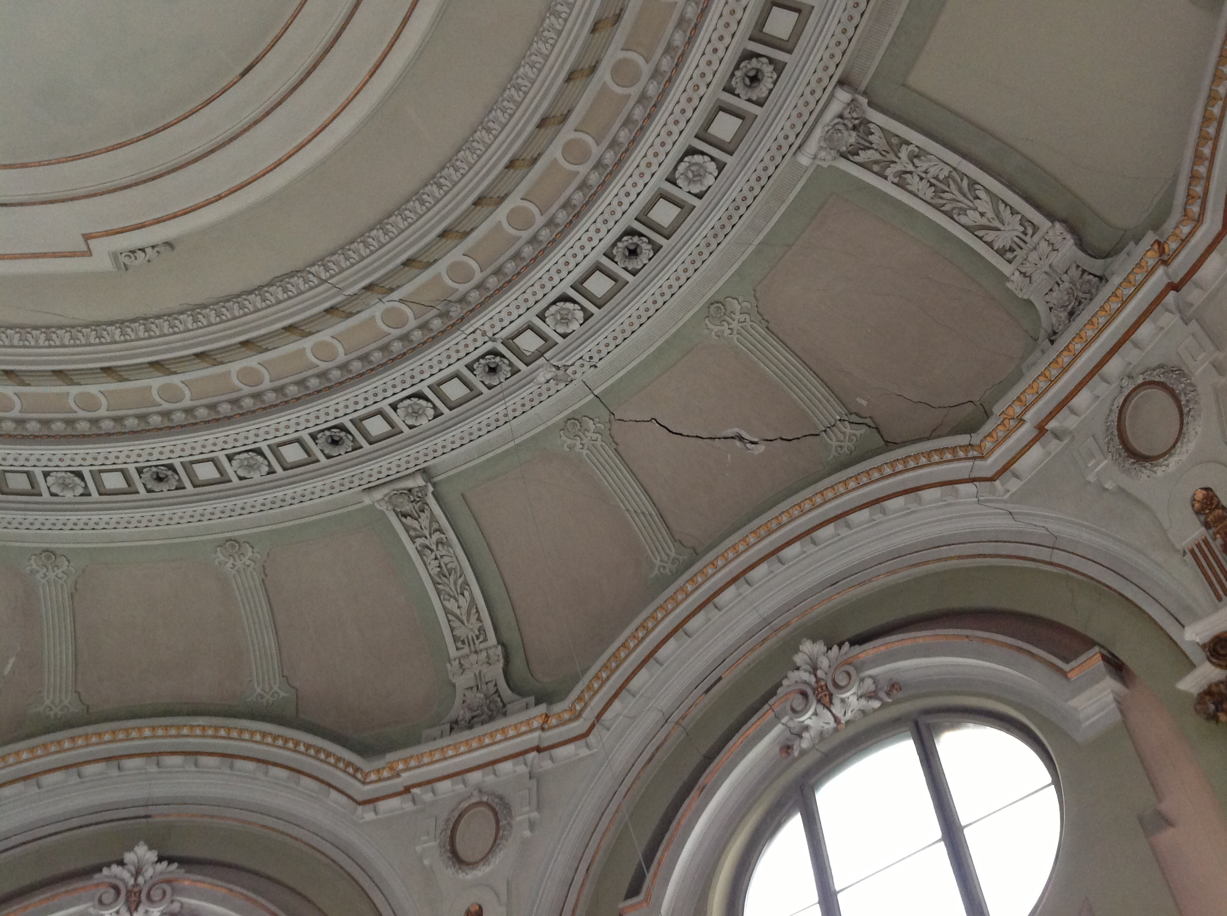
Kultūras pieminekļu atjaunošanas procesā vienmēr būs kādi jauni atklājumi, pārsteigumi, kas prasa profesionālu reakciju!

Slide 13
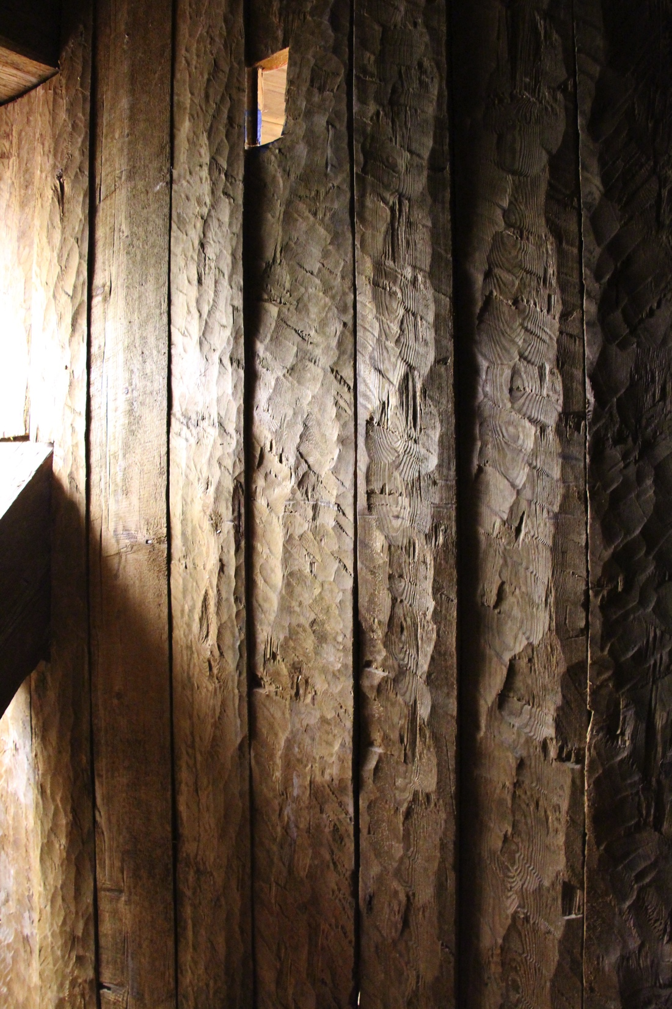
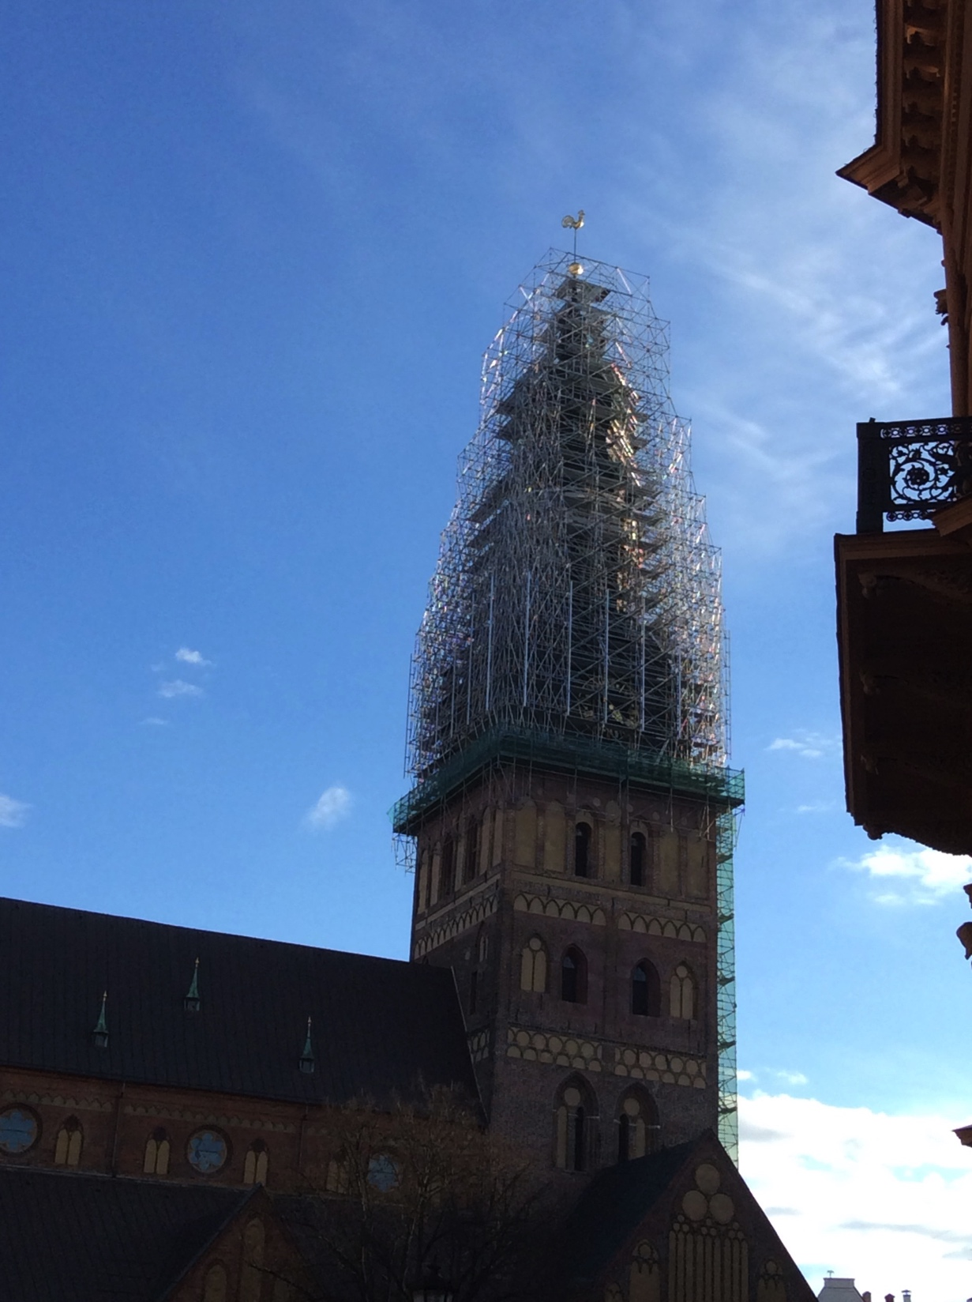
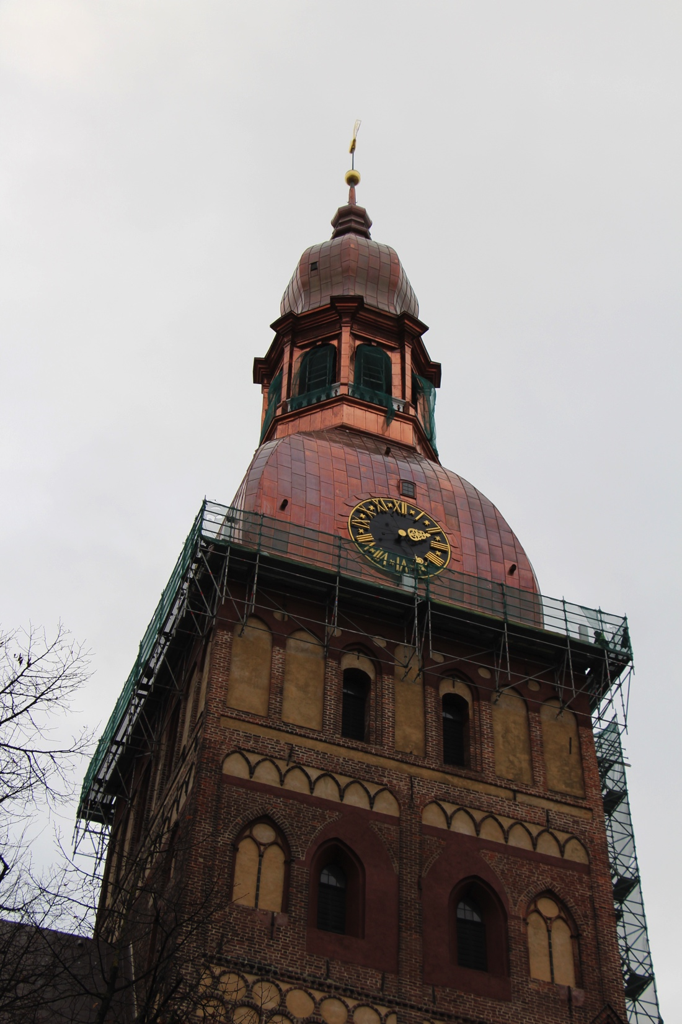
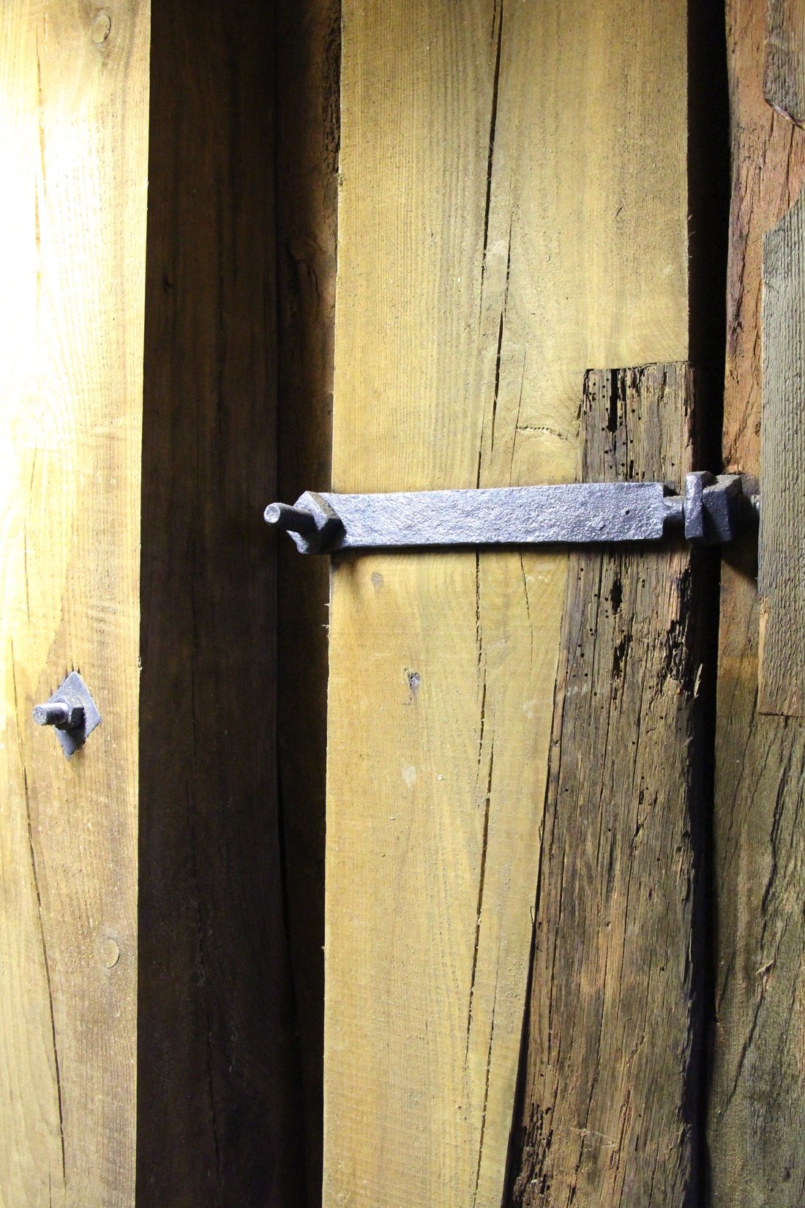
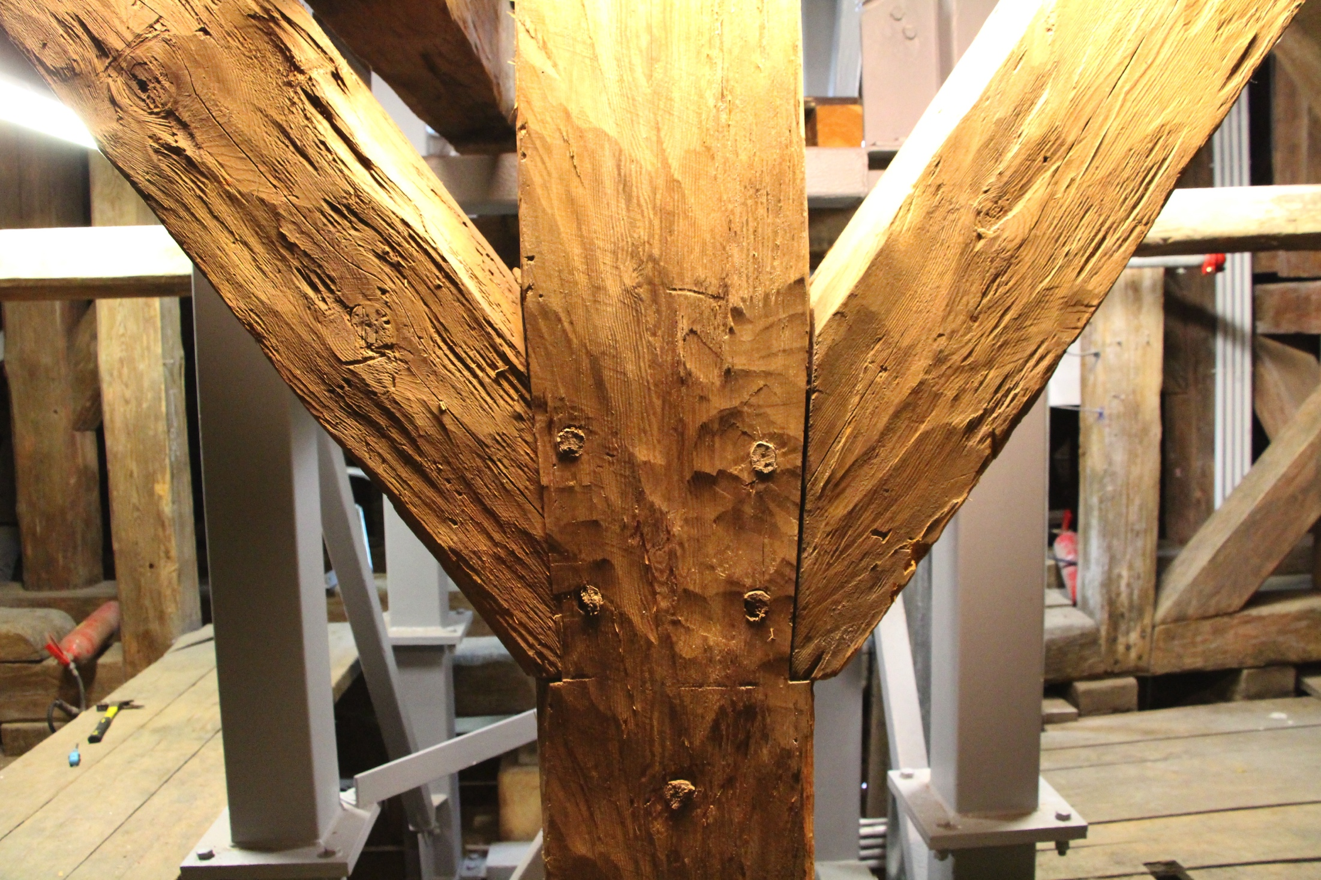
Kultūras pieminekļu atjaunošanā jāievēro autentiskuma saglabāšanas princips!

Slide 14
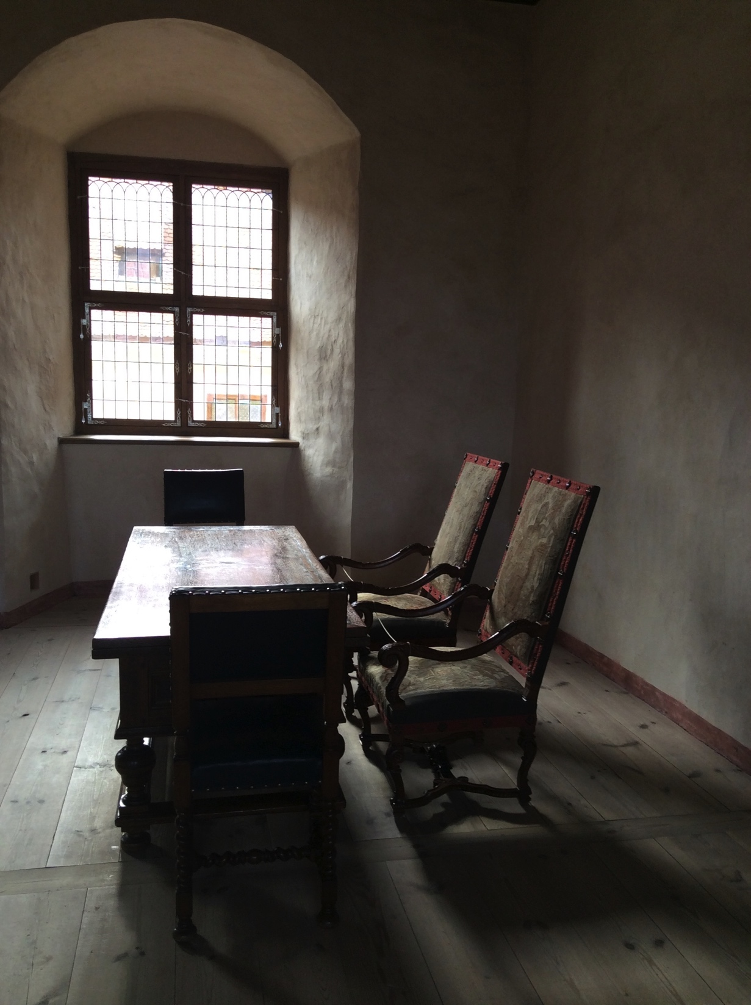
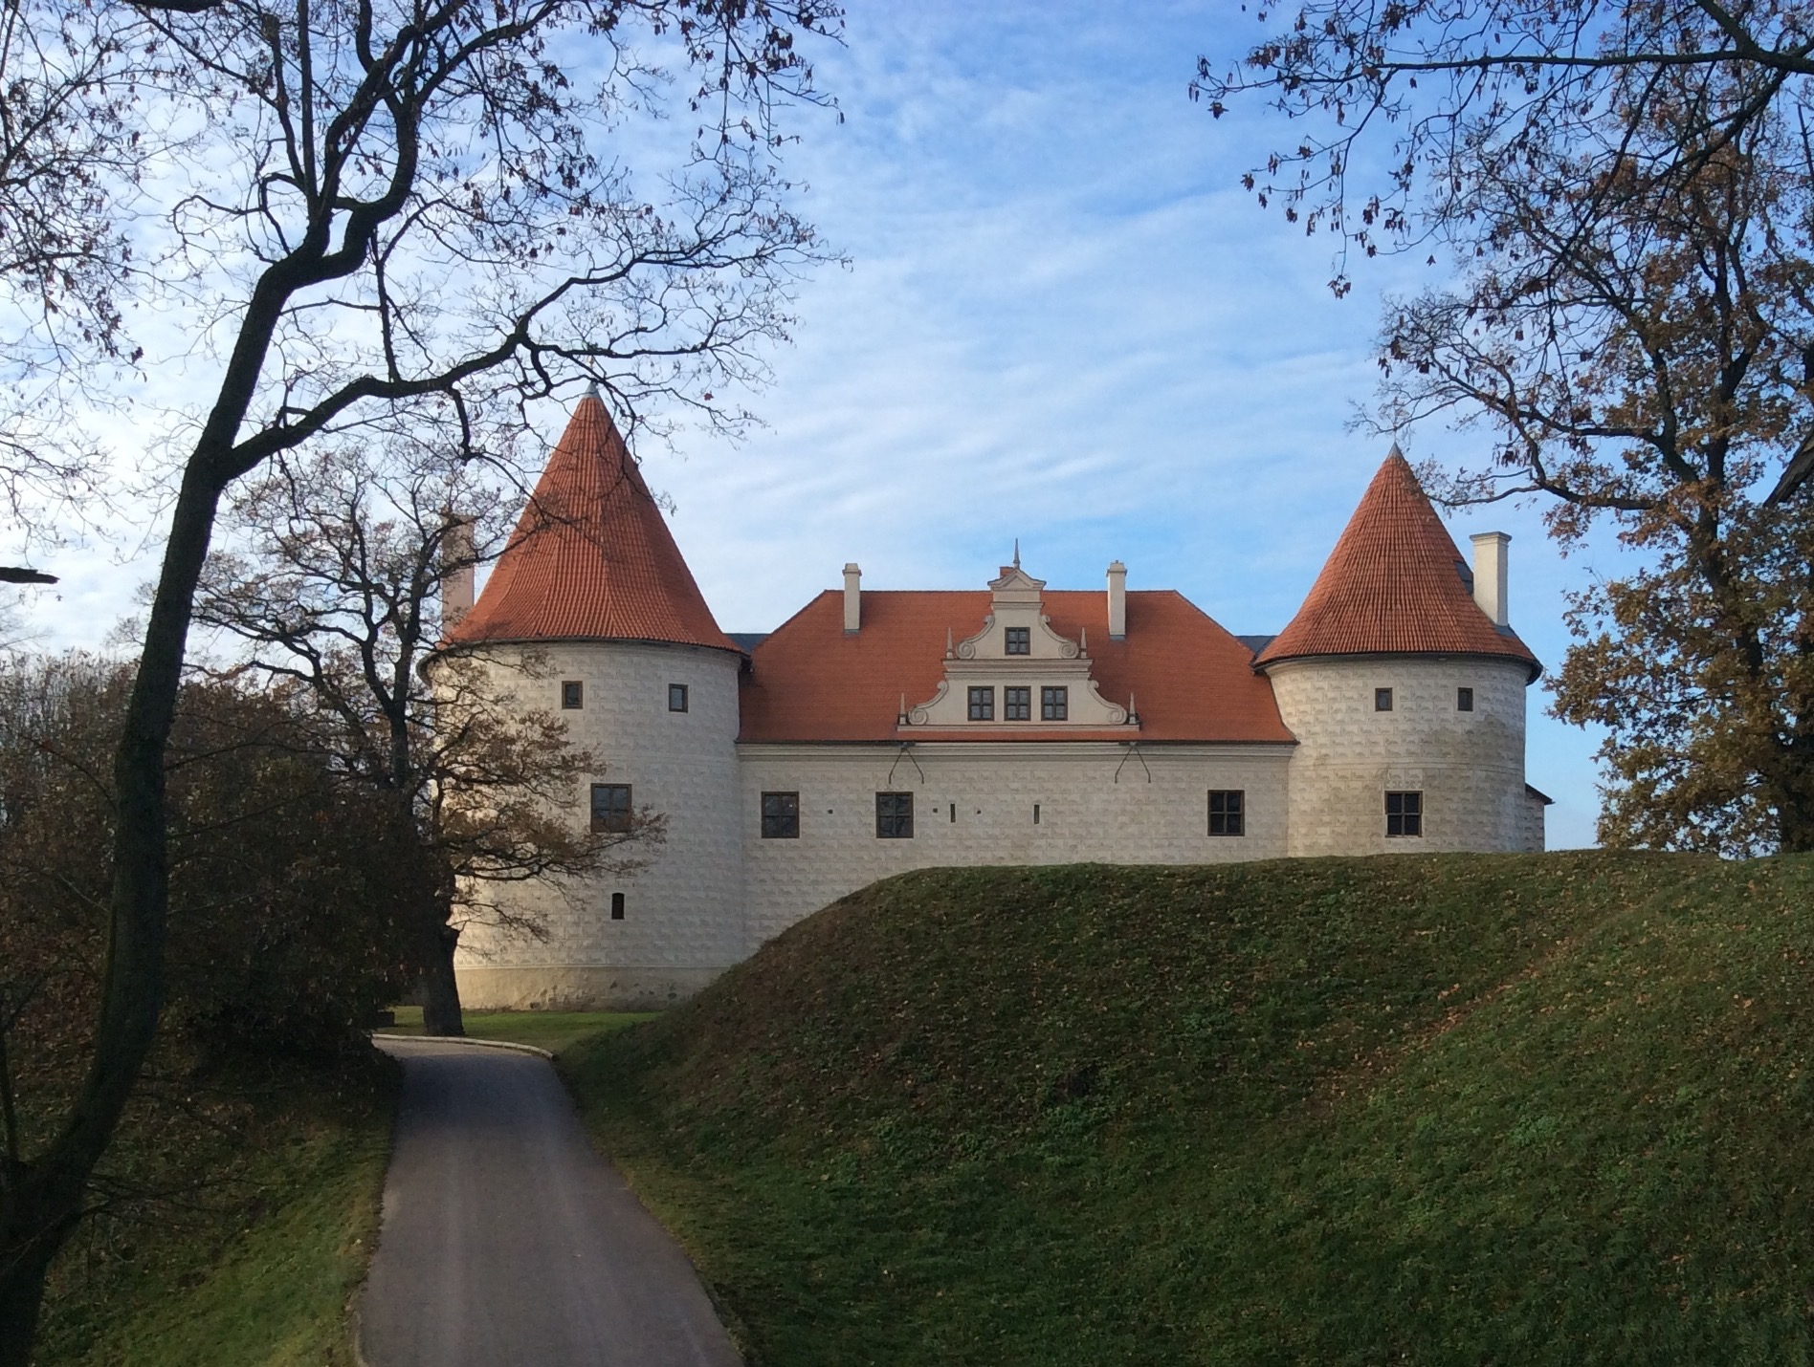
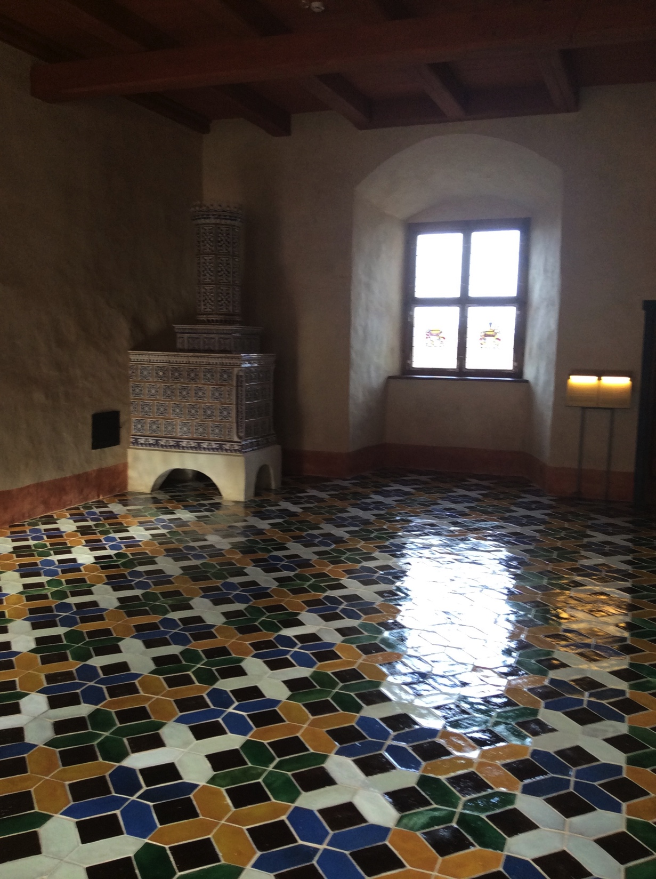
Autentiskuma saglabāšanā katrs objekts ir ar savām īpatnībām, tāpēc nepieciešama individuāla pieeja!

Slide 15
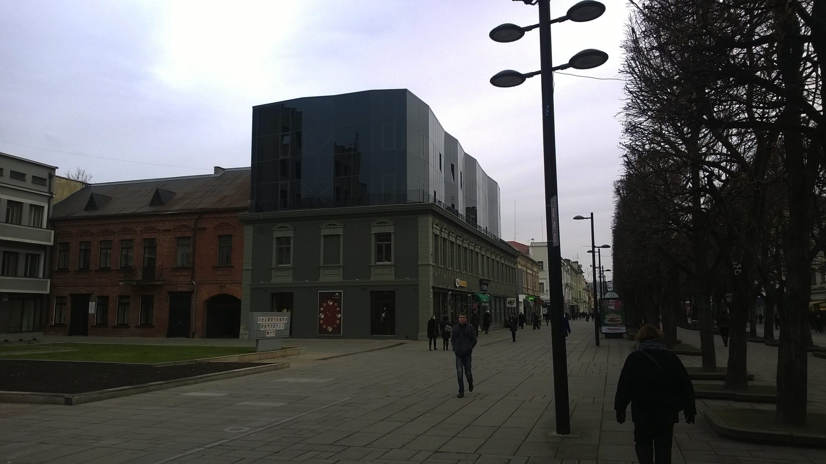
AR KULTŪRVĒSTURISKĀS VIDES PĀRVEIDOJUMIEM JĀBŪT UZMANĪGIEM:
EIROPAS STRUKTŪRFONDU FINANSĒTS PĀRVEIDOJUMS KAUŅĀ, KAS PĒC PĒDĒJĀS INSTANCES TIESAS SPRIEDUMA IR JĀNOJAUC

Slide 16
PALDIES PAR UZMANĪBU!
JURIS DAMBIS
Dr.Arch.
11.07.2016.

